Slide 1

Java EE企业级应用开发教程
（Spring+Spring MVC+MyBatis）
第9章 MyBatis的关联映射
· 关联关系概述
· 一对多
· 一对一
· 多对多

Slide 2
作业点评
  请简述MyBatis框架动态SQL中的主要元素及其作用。
  请简述MyBatis框架动态SQL中<foreach>元素collection属性的注意事项。

Slide 3
预习检查
  不同对象之间有哪几种关联方式？
  MyBatis关联查询的方式有哪些？

Slide 4

学习目标
一对一、一对多和多对多
关联映射的使用
1
掌握
了解
熟悉
数据表之间以及对象
之间的三种关联关系
关联关系中的嵌套
查询和嵌套结果
3
2

Slide 5
主讲内容
9.1 关联关系概述
主讲内容
Speech content
9.2 一对一
9.3 一对多
9.4 多对多

Slide 6

9.1 关联关系概述
为什么学习MyBatis关联关系？
实际的开发中，对数据库的操作常常会涉及到多张表，这在面向对象中就涉及到了对象与对象之间的关联关系。针对多表之间的操作，MyBatis提供了关联映射，通过关联映射就可以很好的处理对象与对象之间的关联关系。本章中，将对MyBatis的关联关系映射进行详细的讲解。

Slide 7
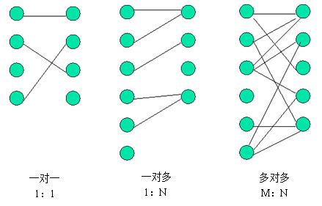
9.1 关联关系概述
在关系型数据库中，多表之间存在着三种关联关系，分别为一对一、一对多和多对多，如下图所示：
一对一
在任意一方引入对方主键作为外键；
一对多
在“多”的一方，添加“一”的一方的主键作为外键；
多对多
产生中间关系表，引入两张表的主键作为外键，两个主键成为联合主键或使用新的字段作为主键。

Slide 8
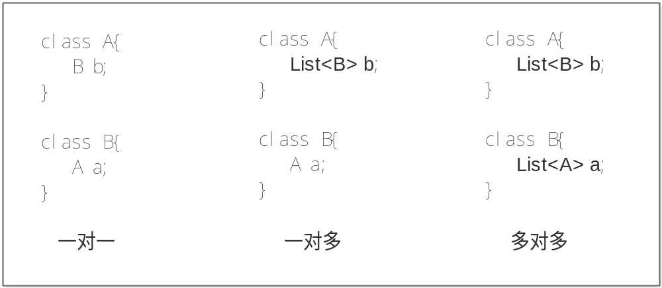
9.1 关联关系概述
在Java中，通过对象也可以进行关联关系描述，如图下图所示：
一对一
在本类中定义对方类型的对象，如A类中定义B类类型的属性b，B类中定义A类类型的属性a；
一对多
一个A类类型对应多个B类类型的情况，需要在A类中以集合的方式引入B类类型的对象，在B类中定义A类类型的属性a；
多对多
在A类中定义B类类型的集合，在B类中定义A类类型的集合。

Slide 9
主讲内容
9.1 关联关系概述
主讲内容
Speech content
9.2 一对一
9.3 一对多
9.4 多对多

Slide 10

9.2 一对一
在现实生活中，一对一关联关系是十分常见的。例如，一个人只能有一个身份证，同时一个身份证也只会对应一个人。
那么使用MyBatis是怎么处理图中的这种一对一关联关系的呢？
在本书第7章所讲解的<resultMap>元素中，包含了一个<association>子元素，MyBatis就是通过该元素来处理一对一关联关系的。

Slide 11

9.2 一对一
在<association>元素中，通常可以配置以下属性:
property
指定映射到的实体类对象属性，与表字段一一对应
column
指定表中对应的字段
javaType
指定映射到实体对象属性的类型
指定引入嵌套查询的子SQL语句，该属性用于关联映射中的嵌套查询
select
指定在关联查询时是否启用延迟加载。该属性有lazy和eager两个属性值，默认值为lazy（即默认关联映射延迟加载）
fetchType

Slide 12

9.2 一对一
MyBatis加载关联关系对象主要通过两种方式:嵌套查询和嵌套结果。
第一种
第二种
嵌套查询是通过执行另外一条SQL映射语句来返回预期的复杂类型。
嵌套结果是使用嵌套结果映射来处理重复的联合结果的子集。
嵌套查询是在查询SQL中嵌入一个子查询SQL；
嵌套结果是一个嵌套的多表查询SQL；
嵌套查询会执行多条SQL语句；
嵌套结果只会执行一条复杂的SQL语句；
嵌套查询SQL语句编写较为简单；
嵌套结果SQL语句编写比较复杂；

Slide 13

9.2 一对一
虽然使用嵌套查询的方式比较简单，但是嵌套查询的方式要执行多条SQL语句，这对于大型数据集合和列表展示不是很好，因为这样可能会导致成百上千条关联的SQL语句被执行，从而极大的消耗数据库性能并且会降低查询效率。
那怎么解决这种问题呢？

Slide 14
9.2 一对一
多学一招：MyBatis延迟加载的配置
使用MyBatis的延迟加载在一定程度上可以降低运行消耗并提高查询效率。MyBatis默认没有开启延迟加载，需要在核心配置文件中的<settings>元素内进行配置，具体配置方式如下：
<settings>
<setting name="lazyLoadingEnabled" value="true" />
<setting name="aggressiveLazyLoading" value="false"/>
</settings>
在映射文件中，<association>元素和<collection>元素中都已默认配置了延迟加载属性，即默认属性fetchType="lazy"（属性fetchType="eager"表示立即加载），所以在配置文件中开启延迟加载后，无需在映射文件中再做配置。

Slide 15
9.2 一对一
使用<association>元素进行一对一关联映射非常简单，只需要参考如下两种示例配置即可。
类属性
表字段
逻辑运算符
算术运算符
方法1：嵌套查询
<association property="card" column="card_id"
javaType="com.itheima.po.IdCard" select="com.itheima.mapper.IdCardMapper.findCodeById" />
嵌套的子查询
关联属性类型
方法2：嵌套结果
逻辑运算符
算术运算符
<association property="card" javaType="com.itheima.po.IdCard">
<id property="id" column="card_id" />
<result property="code" column="code" />
</association>
类属性
表字段

Slide 16

9.2 一对一
学习案例
Hibernate
的
二级缓存
案例代码
接下来，就对个人和身份证这种一对一关联关系，来演示MyBatis的关联映射查询的使用，详细代码请查看教材9.2小节。

Slide 17
主讲内容
9.1 关联关系概述
主讲内容
Speech content
9.2 一对一
9.3 一对多
9.4 多对多

Slide 18
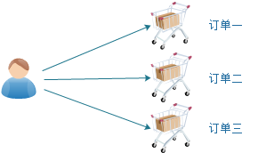
9.3 一对多
开发人员接触更多的关联关系是一对多（或多对一）。例如，一个用户可以有多个订单，同时多个订单归一个用户所有。
那么使用MyBatis是怎么处理这种一对多关联关系的呢？
在本书第7章所讲解的<resultMap>元素中，包含了一个<collection>子元素，MyBatis就是通过该元素来处理一对多关联关系的。

Slide 19
9.3 一对多
<collection>子元素的属性大部分与<association>元素相同，但其还包含一个特殊属性--ofType 。
ofType属性与javaType属性对应，它用于指定实体对象中集合类属性所包含的元素类型。
ofType

Slide 20
9.3 一对多
<collection >元素的使用也非常简单，同样可以参考如下两种示例进行配置，具体代码如下:
类属性
表字段
逻辑运算符
算术运算符
方法1：嵌套查询
<collection property="ordersList" column="id" ofType="com.itheima.po.Orders"
select=" com.itheima.mapper.OrdersMapper.selectOrders" />
关联的集合类属性类型
嵌套的子查询
方法2：嵌套结果
逻辑运算符
算术运算符
<collection property="ordersList" ofType="com.itheima.po.Orders">
<id property="id" column="orders_id" />
<result property="number" column="number" />
</collection>
类属性
表字段

Slide 21
9.3 一对多
学习案例
Hibernate
的
二级缓存
案例代码
接下来，就以用户和订单之间这种一对多的关联关系为例，来演示MyBatis的关联映射查询的使用，详细代码请查看教材9.3小节。

Slide 22
主讲内容
9.1 关联关系概述
主讲内容
Speech content
9.2 一对一
9.3 一对多
9.4 多对多

Slide 23
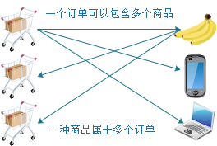
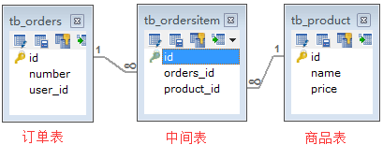
9.4 多对多
在实际项目开发中，多对多的关联关系也是非常常见的。以订单和商品为例，一个订单可以包含多种商品，而一种商品又可以属于多个订单。
在数据库中，多对多的关联关系通常使用一个中间表来维护，中间表中的订单id作为外键参照订单表的id，商品id作为外键参照商品表的id。

Slide 24
9.4 多对多
在MyBatis中，多对多的关联关系查询，同样可以使用前面介绍的<collection >元素进行处理（其用法和一对多关联关系查询语句用法基本相同）。
学习案例
Hibernate
的
二级缓存
案例代码
接下来，就以订单和商品之间这种多对多的关联关系为例，来演示MyBatis的关联映射查询的使用，详细代码请查看教材9.4小节。

Slide 25

9.5 本章小结
本章首先对开发中涉及到的数据表之间以及对象之间的关联关系作了简要介绍，并由此引出了MyBatis框架中对关联关系的处理；然后通过案例对MyBatis框架处理实体对象之间的三种关联关系进行了详细讲解。
通过本章的学习，读者可以了解数据表以及对象中所涉及到的三种关联关系，并能够使用MyBatis框架对三种关联关系的查询进行处理。MyBatis中的关联查询操作在实际开发中非常普遍，熟练掌握这三种关联查询方式有助于提高项目的开发效率，读者一定要多加练习。

Slide 26
作业&预习
✎ 本章作业
  请简述不同对象之间的三种关联关系。
  请简述MyBatis关联查询映射的两种处理方式。
  ✎ 预习作业
  如何搭建整合环境？
  MyBatis与Spring整合有几种方式？

